Slide 1
CONSIGLIO DELL'ORDINE DEGLI AVVOCATI DI PORDENONE

Slide 2
29.02.2016
ASSEMBLEA ORDINARIA
ANNUALE
DEL FORO DI PORDENONE
ANNO 2016

Slide 3
RELAZIONE DEL PRESIDENTE DEL C.O.A. DI PORDENONE
ROSANNA ROVERE

Slide 4
PROVINCIA DI PORDENONE
Superficie 2.275,42 km²
Abitanti 315.755
+
META' VENETO ORIENTALE
EX MANDAMENTO DI PORTOGRUARO
Superficie 636,86 km²
Abitanti 95.502
Arrivi turistici stagione balneare (Bibione e Caorle): 1.349.441

Slide 5
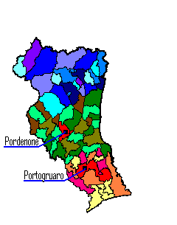
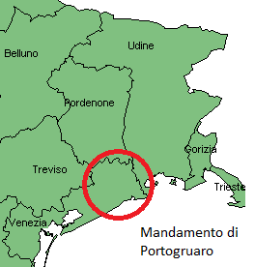
"DAI MONTI AL MARE"
TRA TRIESTE E VENEZIA
Superficie + 27,98%
Abitanti + 30,24%
(senza considerare le presenze turistiche di Bibione e Caorle)

Slide 6
RIFORMA DELLA GEOGRAFIA GIUDIZIARIA
13.09.13
UN ORDINE
PIU' NUMEROSO

Slide 7
FORO DI PORDENONE
DATI AGGIORNATI AL 23.02.2016
AVVOCATI: 663
ORDINARI: 639
SPECIALI: 16
PROFESSORI: 3
STABILITI: 5
PRATICANTI: 119

Slide 8
FORO DI PORDENONE
DATI AGGIORNATI AL 23.02.2016
GENERE ETA'
AVVOCATI UOMINI 334 CASSAZIONISTI 210
AVVOCATI DONNE 329 NON CASSAZIONISTI 453

Slide 9
ATTIVITA’ DEL CONSIGLIO DELL'ORDINE
DALL’INSEDIAMENTO(02.02.2015)
AL 23.02.2016

Slide 10
SEDUTE CONSIGLIO DELL’ORDINE: 30
PARERI CONGRUITÀ ONORARI : N. 191 istanze/N. 176 liquidazioni
TENTATIVI DI CONCILIAZIONE : 15
ISCRIZIONI ALL’ALBO AVVOCATI : 26
ISCRIZIONI AL REGISTRO PRATICANTI : 32
CANCELLAZIONI DA ALBO E REGISTRI : 37
CERTIFICATI COMPIUTA PRATICA: 29
ESPOSTI INVIATI AL CDD: 32
DELIBERE IN MATERIA DI PSS: 540 (delibere ammissione PSS:376)
SEDUTE DELLE COMMISSIONI DELL’ORDINE: 70

Slide 11
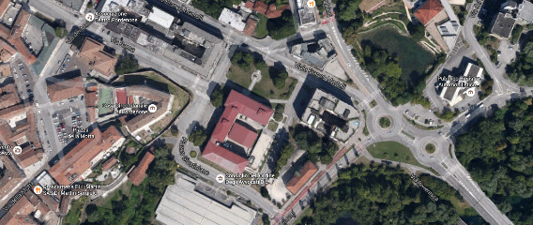
SEDI DEL CONSIGLIO DELL'ORDINE
SEDE ISTITUZIONALE STRUTTURA ADR
PIAZZA GIUSTINIANO 7 PIAZZA GIUSTINIANO 5
INTERNA AL PALAZZO DI GIUSTIZIA ESTERNA AL PALAZZO DI GIUSTIZIA

Slide 12
SERVIZI
PER L'AVVOCATURA E PER IL CITTADINO
Nella giurisdizione, l’impegno è che l’accesso alla Giustizia sia sempre garantito e non sia mai limitato dal censo; ma la sfida che l’Avvocatura deve cogliere è quella dei sistemi alternativi alla giurisdizione affidati agli Avvocati in quanto professionisti competenti e qualificati, a partire dalla negoziazione assistita ......

Slide 13
DEGIURISDIZIONALIZZAZIONE
NEGOZIAZIONE ASSISTITA
26.2.15: PROTOCOLLO CON LA PROCURA PER IL DEPOSITO DELL’ACCORDO RAGGIUNTO A SEGUITO DI CONVENZIONE DI NEGOZIAZIONE ASSISTITA IN MATERIA DI FAMIGLIA
DEPOSITI EFFETTUATI AD OGGI:
OBBLIGATORIA: 22
FACOLTATIVA: 136

Slide 14
DEGIURISDIZIONALIZZAZIONE
STRUMENTI ALTERNATIVI
1) ORGANISMO DI MEDIAZIONE FORENSE
2) CAMERA ARBITRALE FORENSE
3) ORGANISMO PER LA COMPOSIZIONE DELLE CRISI DA SOVRAINDEBITAMENTO

Slide 15
ORGANISMO DI MEDIAZIONE FORENSE
PROCEDURE DALLA COSTITUZIONE (2011), al 4.12.2015 : 1003
PROCEDURE ATTIVATE dal 01.01.2015 al 4.12. 2015, : 338
ACCORDI CONCLUSI dal 01.01.2015 al 4.12. 2015 : 33
CAMERA ARBITRALE FORENSE
29.9.15: INAUGURAZIONE
3.12.15: LINEE GUIDA CON IL TRIBUNALE SULLA TRANSLATIO IUDICII
ORGANISMO PER LA COMPOSIZIONE DELLE CRISI DA SOVRAINDEBITAMENTO
27.11.15: ACCREDITO DEL MINISTERO - PRIMO ORGANISMO FORENSE IN ITALIA
DAL 5.2.16 AL 24.6.16: CORSO DI FORMAZIONE PER GESTORI DELLA CRISI
IN CONVENZIONE CON L'UNIVERSITA' DI PADOVA
DOMANDE PRESENTATE: 5

Slide 16
SERVIZI
PER L'AVVOCATURA E PER IL CITTADINO
SPORTELLO PER IL PATROCINIO A SPESE DELLO STATO
SPORTELLO FUNZIONANTE 2 GIORNI / SETTIMANA
SPORTELLO PER IL CITTADINO
SPORTELLO FUNZIONANTE 1 GIORNO / MESE
INFORMATIVE DATE DAL 29.05.2015 AL 29.01.2015: 29

Slide 17
FORMAZIONE
EVENTI FORMATIVI ORGANIZZATI DALL'ORDINE E DALLE ASSOCIAZIONI IN COLLABORAZIONE CON L'ORDINE
GESTITI DALL'ORDINE NEL 2015 : N. 58
AREA CIVILE: N. 18
AREA PENALE: N. 22
AREA AMMINISTRATIVO: N. 5
AREA DEONTOLOGIA: N. 13

Slide 18
FORMAZIONE
CORSO DI FORMAZIONE
PER IL DIFENSORE D'UFFICIO
DURATA BIENNALE 2015/2016:
45 LEZIONI COMPLESSIVE
PRIMO MODULO ANNO 2015 (22 LEZIONI):
INIZIATO A MAGGIO E CONCLUSO A NOVEMBRE
SECONDO MODULO: 23 LEZIONI DA MARZO AD OTTOBRE 2016

Slide 19
REGOLAMENTI APPROVATI:
REGOLAMENTO PER LA LIQUIDAZIONE DEI COMPENSI
REGOLAMENTO PER IL RIMBORSO DELLE SPESE RELATIVE ALLE ATTIVITA’ ISTITUZIONALI DELL’ORDINE
REGOLAMENTO PER LO SVOLGIMENTO DEL TIROCINIO PROFESSIONALE FORENSE
REGOLAMENTO TEMPORANEO NOTIFICHE PRATICANTE E ISCRIZIONI AVVOCATI STABILITI
REGOLAMENTO INTERNO SU FUNZIONAMENTO COMMISSIONI CONSILIARI
CIRCOLARE ATTUATIVA ED INTERPRETATIVA DEL NUOVO REGOLAMENTO PER LA FORMAZIONE CONTINUA DEL CONSIGLIO NAZIONALE FORENSE (VERSIONE 2015 E 2016)
REGOLAMENTO SULLA EROGAZIONE DI CONTRIBUTI DELL’ORDINE E SULLA CONCESSIONE DEL PATROCINIO E DEL LOGO
REGOLAMENTO SPORTELLO PER IL CITTADINO
REGOLAMENTO E STATUTO CAMERA ARBITRALE FORENSE
REGOLAMENTO E STATUTO ORGANISMO GESTIONI CRISI DA SOVRAINDEBITAMENTO

Slide 20
PROTOCOLLI SOTTOSCRITTI
CONVENZIONE PER TIROCINIO PRESSO LA PROCURA DELLA REPUBBLICA
LINEE GUIDA TRASFERIMENTO A SEDE ARBITRALE DI PROCEDIMENTI PENDENTI DINANZI L’AUTORITA’ GIUDIZIARIA
PROTOCOLLO PER LA TRASMISSIONE DELLE TRASCRIZIONI DELLE REGISTRAZIONI PENALI DIBATTIMENTALI E DEL GIP
PROTOCOLLO D’INTESA PER IL DEPOSITO DELL’ACCORDO RAGGIUNTO A SEGUITO DI CONVENZIONE DI NEGOZIAZIONE ASSISTITA

